Slide 1
ESTRUCTURA DE DATOS
H4

Slide 2



DATOS PERSONALES
NOMBRE COMPLETO: MIJAIL OLIVER CHOQUE AMARO
MATERIA: EDD(ESTRUCTURA DE DATOS)
DOCENTE: WILLIAM BARRA PAREDES
FECHA DE ENTREGA: 14/06/2023 00:00:00
UNIVERSIDAD: UNIFRANZ

Slide 3
Manejo de conceptos
H4

Slide 4
1. ¿A que se refiere cuando se habla de ESTRUCTURA DE DATOS?
Cuando se habla de Estructura de Datos, se refiere a la organización y almacenamiento de datos de manera eficiente, de modo que se pueda acceder y manipular de manera efectiva. Las estructuras de datos proporcionan métodos y operaciones para almacenar, organizar y gestionar datos en diferentes formas, dependiendo de los requisitos específicos.

Slide 5
2. ¿Que significa FIFO?
FIFO significa "First-In, First-Out" (Primero en entrar, primero en salir). Es una política de manejo de datos en la que el primer elemento que ingresa es el primero en ser procesado o eliminado.

Slide 6
3. ¿Muestra la diferencia entre LIFO y FIFO?
La diferencia entre LIFO (Last-In, First-Out) y FIFO (First-In, First-Out) radica en el orden en el que se procesan o eliminan los elementos de una estructura de datos. En LIFO, el último elemento que ingresa es el primero en ser procesado o eliminado, mientras que en FIFO, el primer elemento que ingresa es el primero en ser procesado o eliminado.

Slide 7
4. ¿Qué es una COLA?
Una cola es una estructura de datos en la que los elementos se insertan al final y se eliminan desde el principio. Sigue el principio FIFO, donde el primer elemento que ingresa es el primero en ser procesado o eliminado.

Slide 8
5. ¿Qué es QUEUE en JAVA, una QUEUE será lo mismo que una COLA?
En Java, "Queue" es una interfaz que representa una cola y define los métodos básicos para operar con ella. Sí, una "Queue" en Java se refiere a una cola en términos generales, siguiendo el principio FIFO.

Slide 9
6. ¿Qué es INI o REAR en una COLA
En una cola, "INI" o "REAR" se refiere al extremo posterior de la cola, donde se insertan los elementos nuevos.

Slide 10
7. ¿Qué es FIN o FRONT en una COLA?
En una cola, "FIN" o "FRONT" se refiere al extremo frontal de la cola, desde donde se eliminan los elementos.

Slide 11
8. ¿A que se refiere los métodos esVacia() y esLLena() en una COLA? ○ Adjunte los métodos
Los métodos "esVacia()" y "esLLena()" en una cola se utilizan para verificar si la cola está vacía o llena, respectivamente.
public boolean esVacia() {
if(ini == 0 && fin == 0) {
return true;
}
else {
return false;
}
}
public boolean esLlena() {
if(fin == max ) {
return true;
}
else {
return false;
}
}

Slide 12
9. ¿Qué son los métodos estáticos en JAVA?
Los métodos estáticos en Java son aquellos que pertenecen a la clase en sí, no a una instancia específica de la clase. Pueden ser llamados sin tener que crear un objeto de la clase. Los métodos estáticos se utilizan para operaciones que no requieren acceder o modificar variables de instancia, y son útiles para funciones utilitarias, operaciones matemáticas, etc.

Slide 13
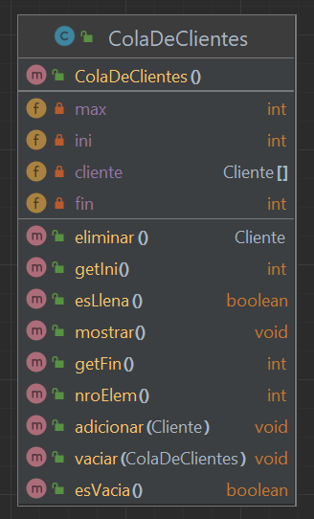
10.¿A través de un gráfico, muestre los métodos mínimos que debería de tener una COLA? ○ Generar el diagrama con el editor INTELLIJ IDEA

Slide 14
Parte practica
H4

Slide 15
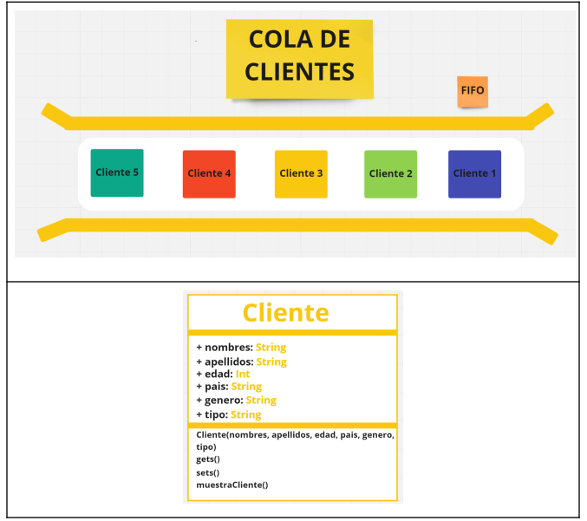
EJERCICIO 11

Slide 16
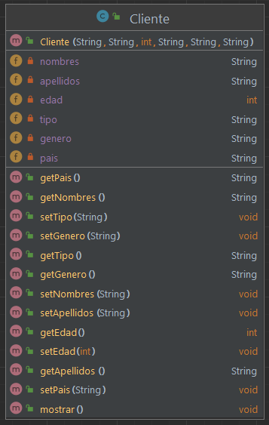
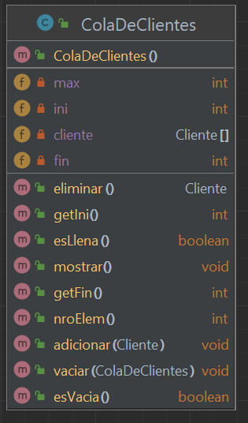
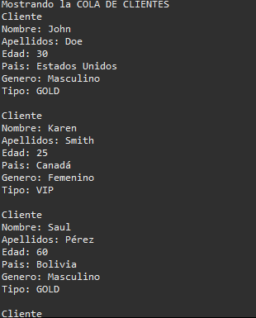
LINK: https://github.com/choqueoliver35/ESTRUCTURA-DE-DATOS/blob/main/HITO%204/EVELUACION%20PROCESUAL/ColaDeClientes/Main.java

Slide 17

Cliente cliente1 = new Cliente("John", "Doe", 30, "Estados Unidos", "Masculino", "GOLD");
Cliente cliente2 = new Cliente("Karen", "Smith", 25, "Canadá", "Femenino", "VIP");
Cliente cliente3 = new Cliente("Saul", "Pérez", 61, "Bolivia", "Masculino", "GOLD");
Cliente cliente4 = new Cliente("Robert", "Gomez", 28, "Argentina", "Femenino", "VIP");
Cliente cliente5 = new Cliente("Bruss", "Lee", 71, "Bolivia", "Masculino", "GOLD");
ColaDeClientes cola = new ColaDeClientes();
cola.adicionar(cliente1);
cola.adicionar(cliente2);
cola.adicionar(cliente3);
cola.adicionar(cliente4);
cola.adicionar(cliente5);
cola.mostrar();
LINK: https://github.com/choqueoliver35/ESTRUCTURA-DE-DATOS/blob/main/HITO%204/EVELUACION%20PROCESUAL/ColaDeClientes/Main.java

Slide 18
EJERCICIO 12
LINK: https://github.com/choqueoliver35/ESTRUCTURA-DE-DATOS/tree/main/HITO%204/EVELUACION%20PROCESUAL/ColaDeClientes

Slide 19
Cliente cliente1 = new Cliente("John", "Doe", 30, "Estados Unidos", "Masculino", "GOLD");
Cliente cliente2 = new Cliente("Karen", "Smith", 25, "Canadá", "Femenino", "VIP");
Cliente cliente3 = new Cliente("Saul", "Pérez", 61, "Bolivia", "Masculino", "GOLD");
Cliente cliente4 = new Cliente("Robert", "Gomez", 28, "Argentina", "Femenino", "VIP");
Cliente cliente5 = new Cliente("Bruss", "Lee", 71, "Bolivia", "Masculino", "GOLD");
ColaDeClientes cola = new ColaDeClientes();
cola.adicionar(cliente1);
cola.adicionar(cliente2);
cola.adicionar(cliente3);
cola.adicionar(cliente4);
cola.adicionar(cliente5);
cola.mostrar();

Slide 20
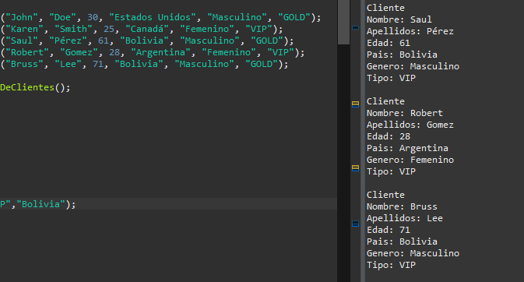
EJERCICIO 13
LINK: https://github.com/choqueoliver35/ESTRUCTURA-DE-DATOS/tree/main/HITO%204/EVELUACION%20PROCESUAL/ColaDeClientes

Slide 21
private static void promocionNacionalidad(ColaDeClientes cola, String TipoCliente, String Nacionalidad) {
// TODO Auto-generated method stub
Cliente item = null;
int nroElem = cola.nroElem();
for(int i = 1; i <= nroElem; i++) {
item = cola.eliminar();
if(item.getTipo() != TipoCliente && item.getPais().equals(Nacionalidad)) {
item.setTipo(TipoCliente);
}
else {
}
cola.adicionar(item);
}
}

Slide 22
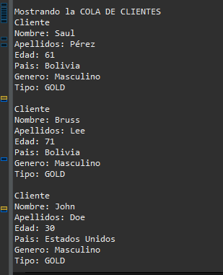
EJERCICIO 14
LINK: https://github.com/choqueoliver35/ESTRUCTURA-DE-DATOS/tree/main/HITO%204/EVELUACION%20PROCESUAL/ColaDeClientes

Slide 23
private static void subirarriba(ColaDeClientes cola, int edad) {
// TODO Auto-generated method stub
Cliente item = null;
ColaDeClientes aux1 = new ColaDeClientes();
ColaDeClientes aux2 = new ColaDeClientes();
while(!cola.esVacia()) {
item = cola.eliminar();
if(item.getEdad() > 60) {
aux1.adicionar(item);
}
else {
aux2.adicionar(item);
}
}
cola.vaciar(aux1);
cola.vaciar(aux2);
}

Slide 24
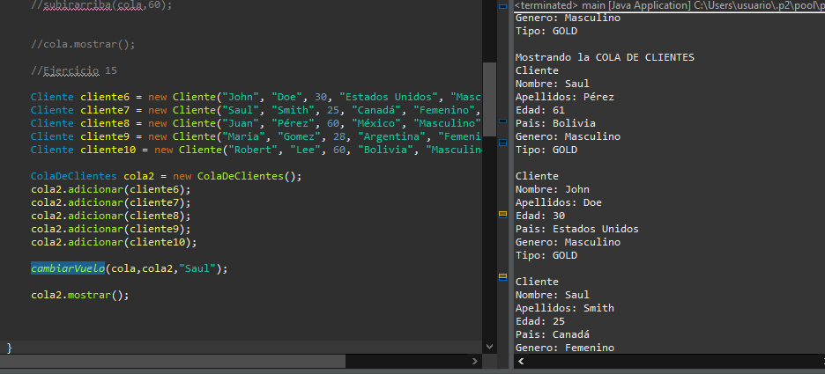
EJERCICIO 15
LINK: https://github.com/choqueoliver35/ESTRUCTURA-DE-DATOS/tree/main/HITO%204/EVELUACION%20PROCESUAL/ColaDeClientes

Slide 25
private static void cambiarVuelo(ColaDeClientes cola, ColaDeClientes cola2, String nombre) {
// TODO Auto-generated method stub
Cliente item = null;
int nroElem = cola.nroElem();
ColaDeClientes aux1 = new ColaDeClientes();
ColaDeClientes aux2 = new ColaDeClientes();
for(int i = 1; i <= nroElem; i++) {
item = cola.eliminar();
if(item.getNombres().equals(nombre)) {
aux1.adicionar(item);
}
cola.adicionar(item);
}
aux2.vaciar(cola2);
cola2.vaciar(aux1);
cola2.vaciar(aux2);
}

Slide 26
MUCHAS GRACIAS
H4

